Slide 1
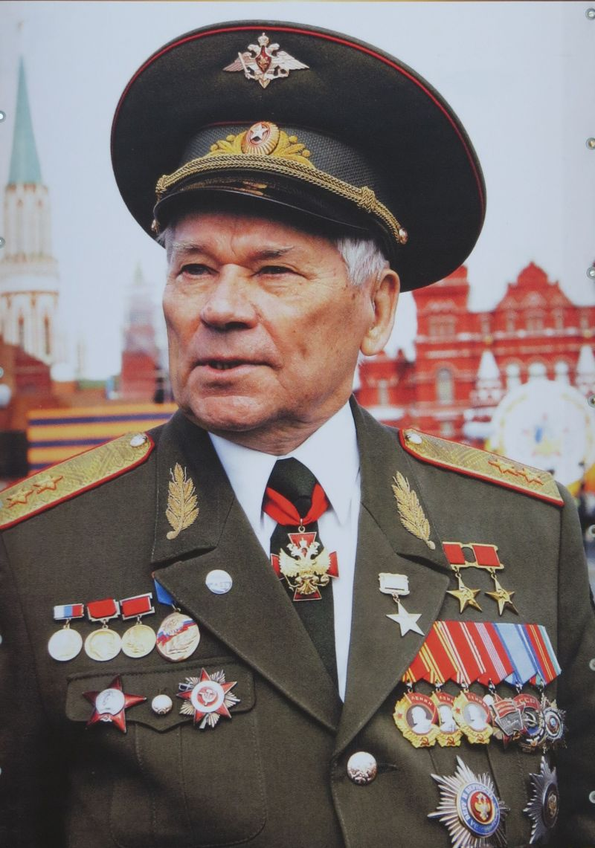
Урок мужества, посвященный 100-летию со дня рождения М.Т. Калашникова
«Человек-легенда»

Slide 2
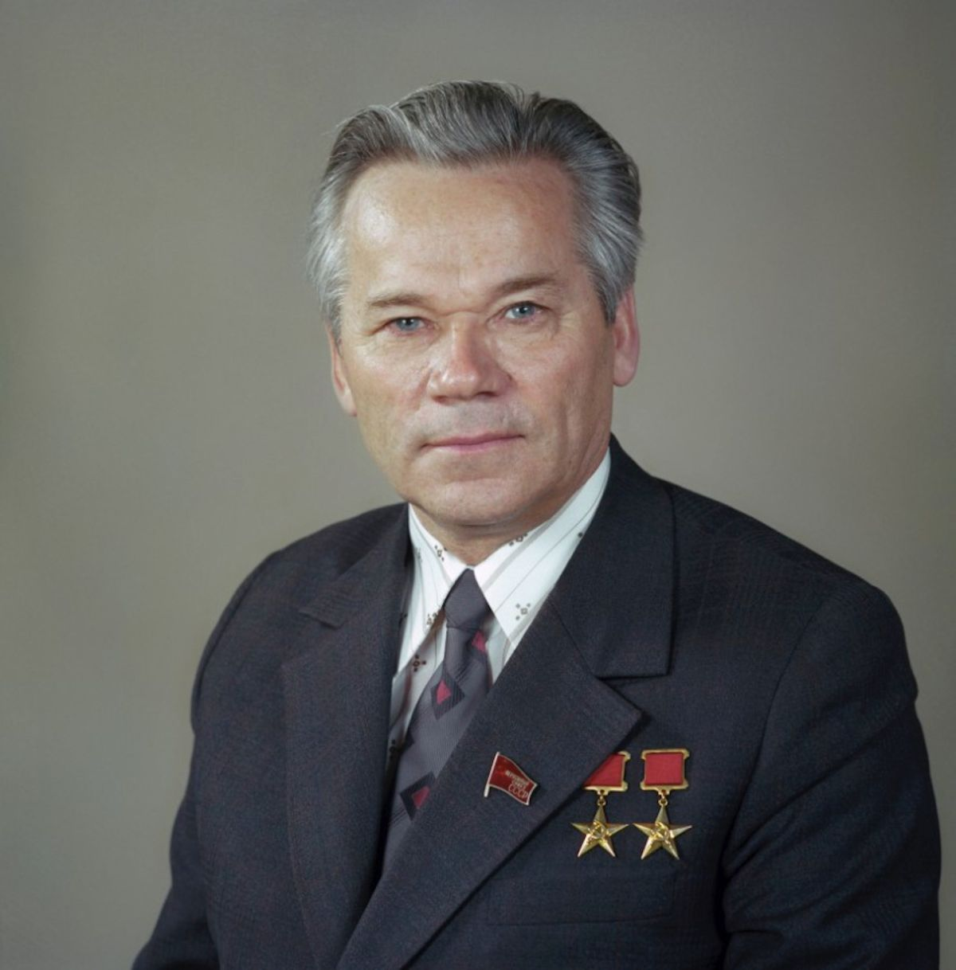
Калашников
Михаил Тимофеевич
10 ноября 1919 - 23 декабря 2013 г.г.

Slide 3
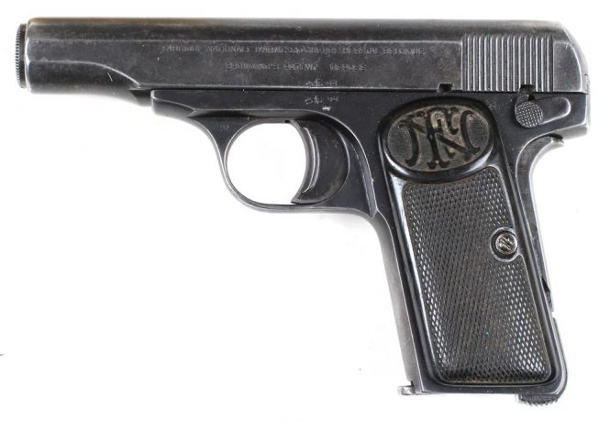
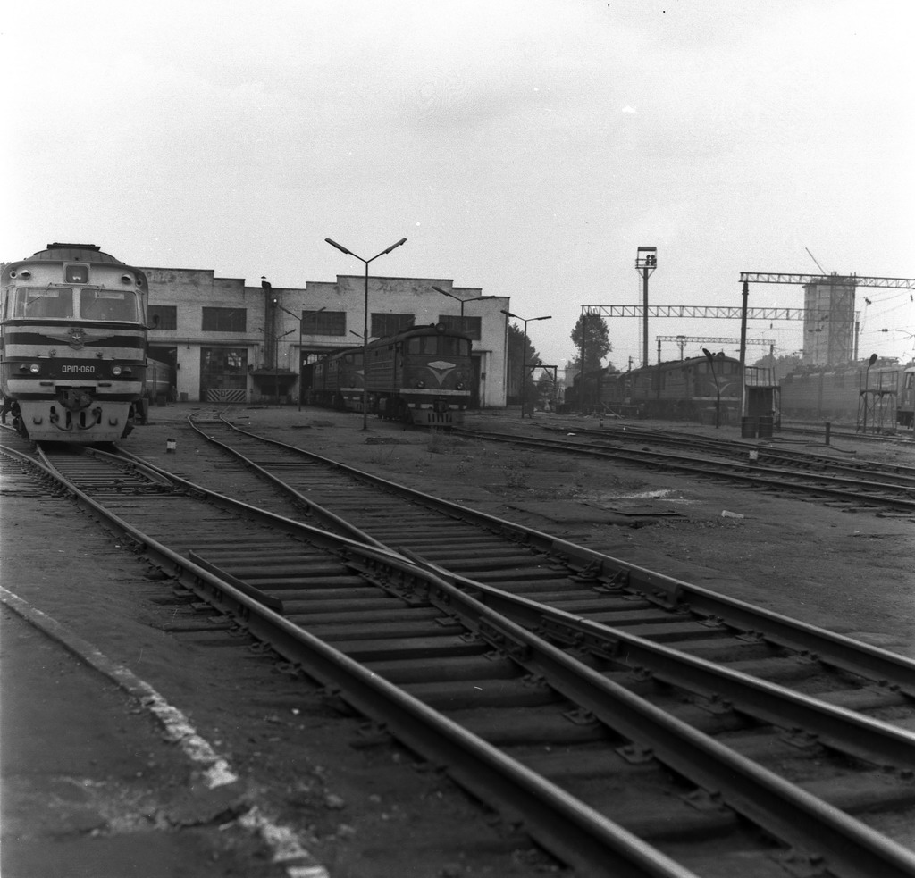
Пистолет Браунинг
Железнодорожное
ДЭПО город Казахстан

Slide 4
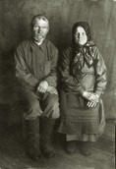
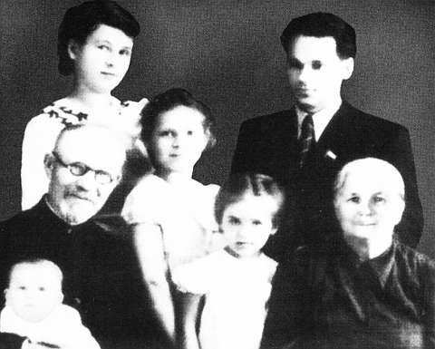
Отец - Калашников Тимофей Александрович, годы жизни 1883-1930.
Мать - Калашникова Александра Фроловна, годы жизни 1884-1957.

Slide 5
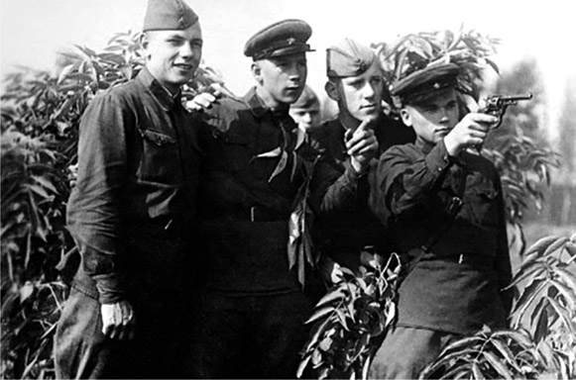
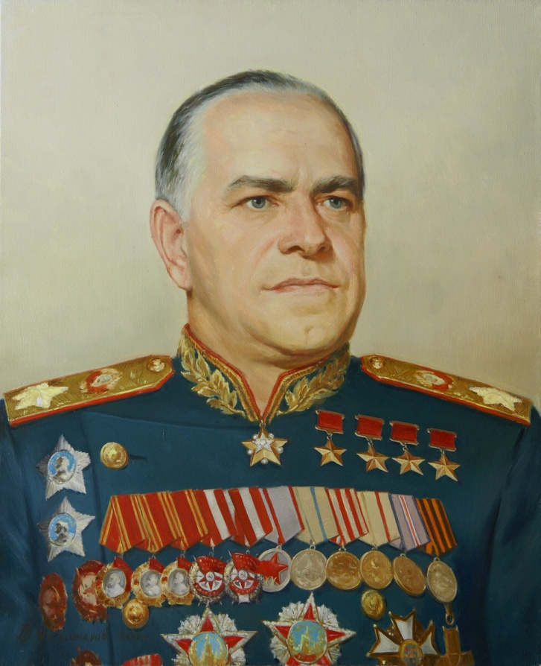
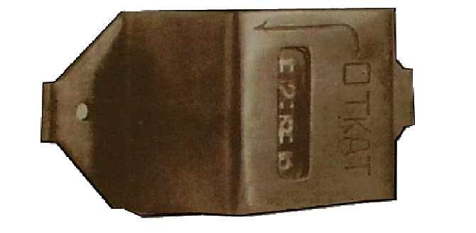
Генерал Георгий Жуков
Счётчик моторесурса танка

Slide 6
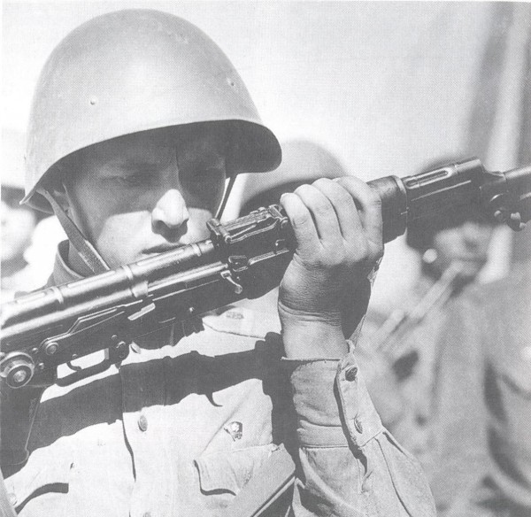
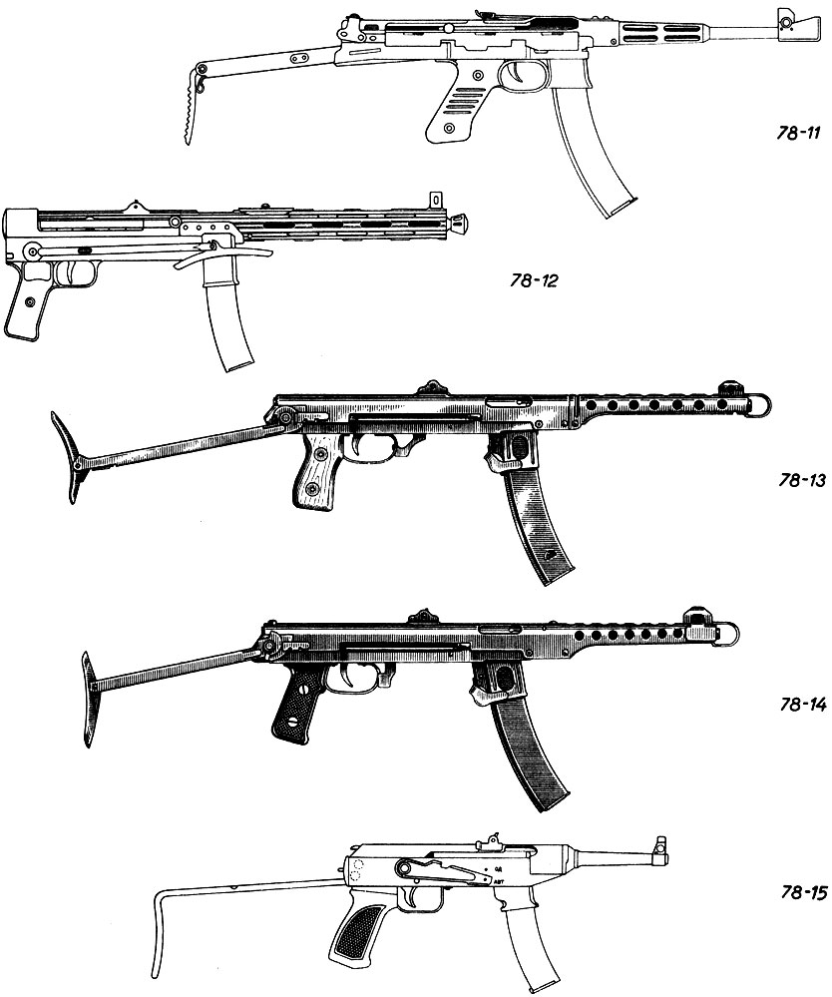
Пистолет-пулемёт

Slide 7
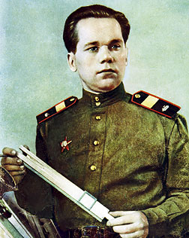
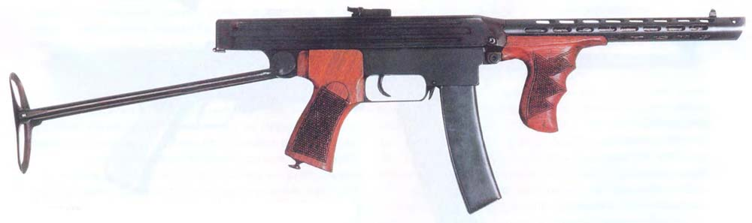
Пистолет-пулемет, создатель М.Т. Калашников (1942 год)

Slide 8
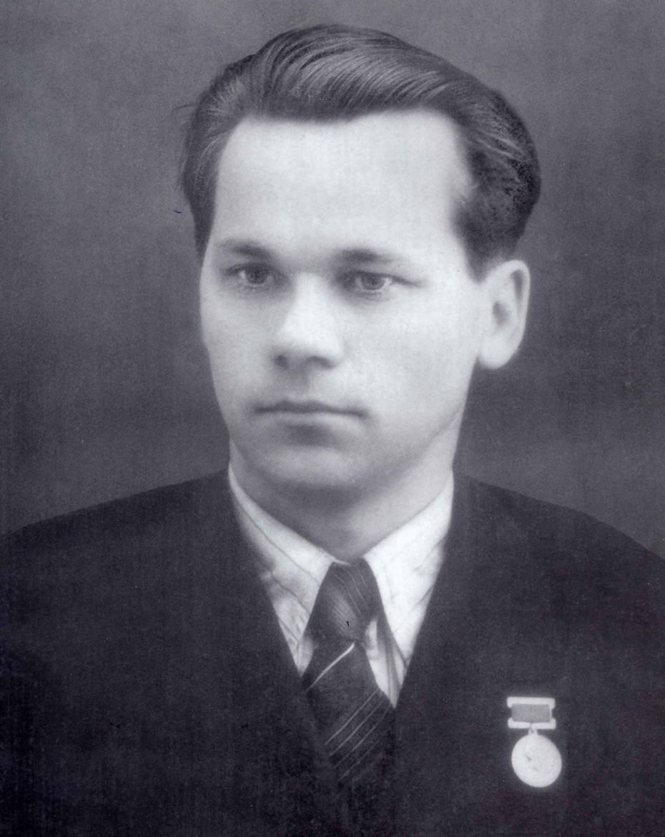
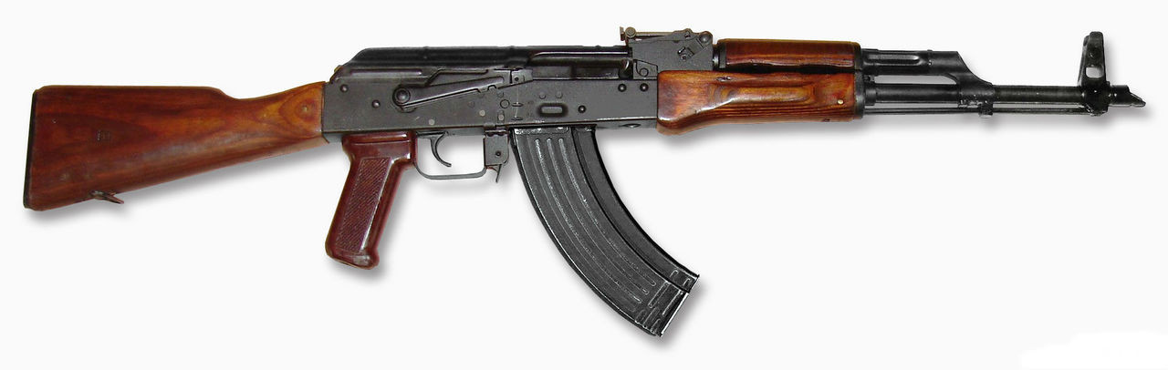
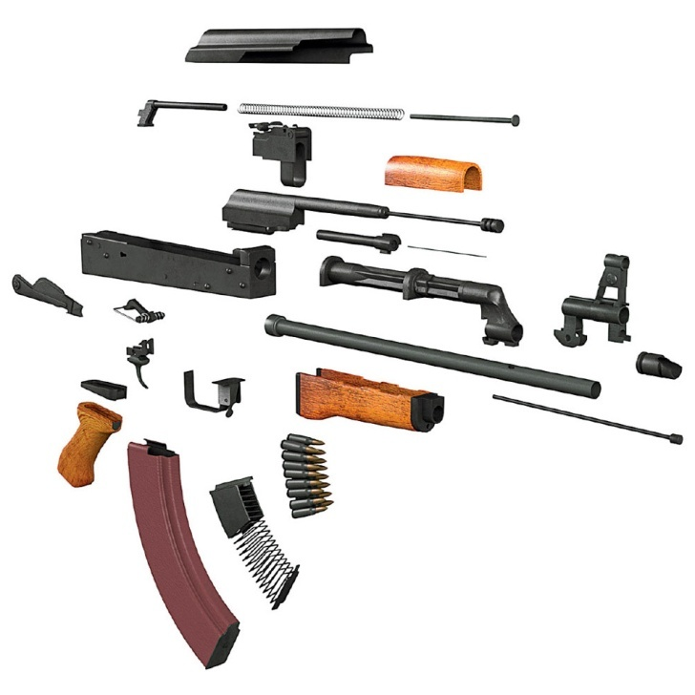
Автомат Калашникова

Slide 9
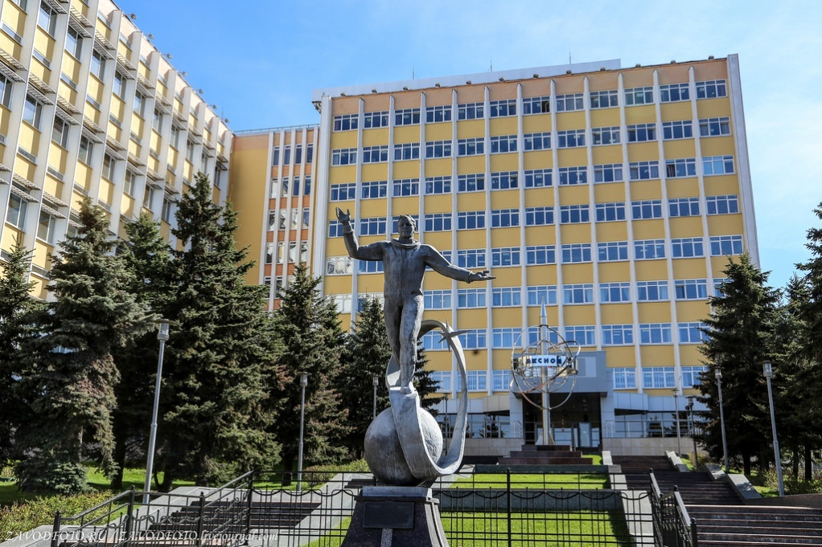
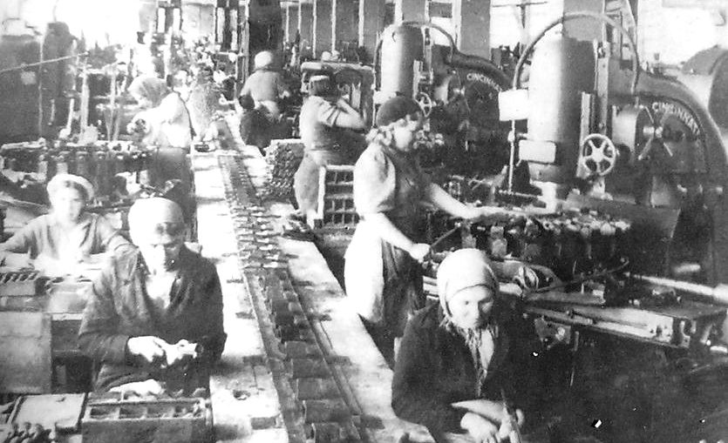
Ижевский мотозавод
На машино-строительном
заводе выпуск
автоматов Калашников

Slide 10
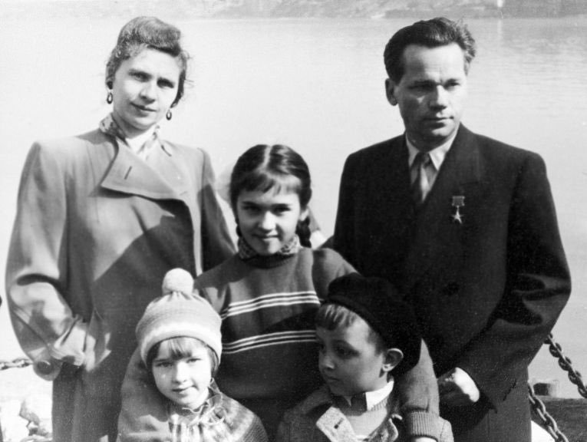
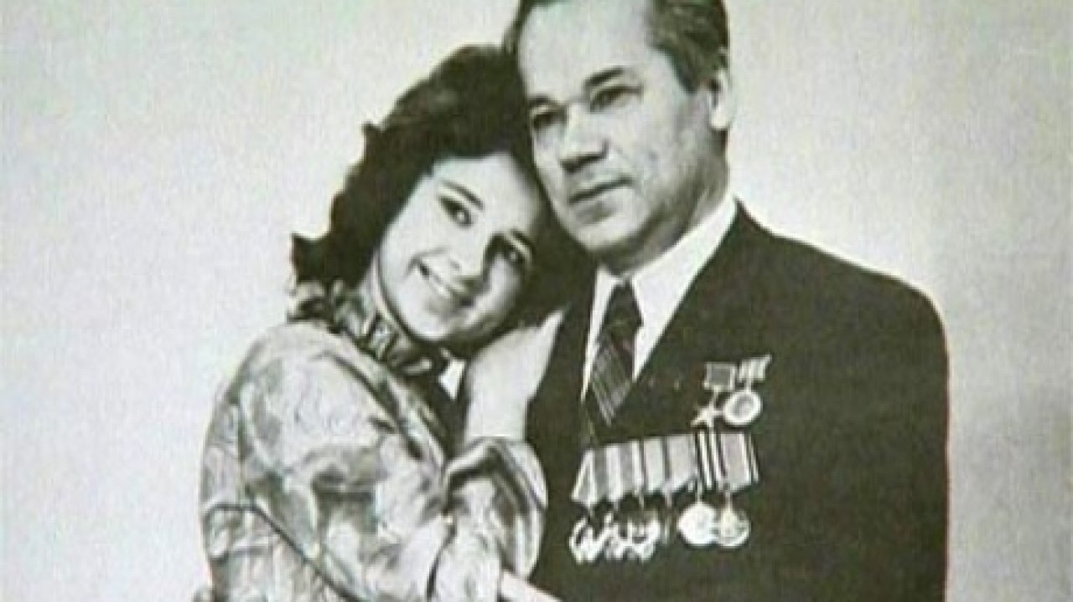
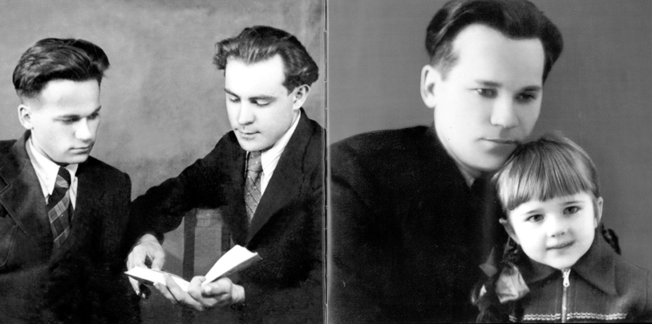
Семья Михаила Тимофеевича Калашникова

Slide 11


Самозарядный охотничий карабин «Сайга – 5,6С»
Самозарядный
карабин
«Вепрь»

Slide 12
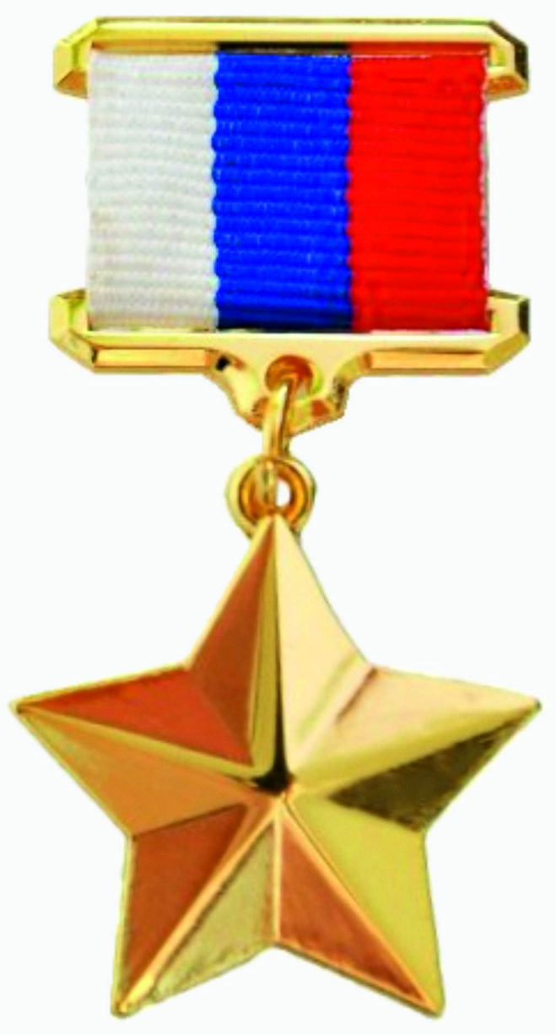
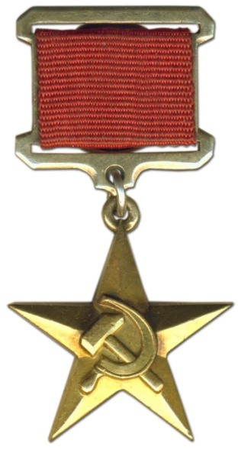
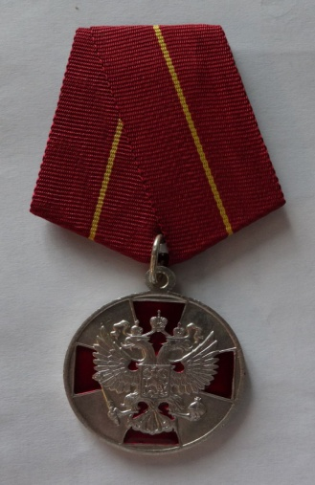
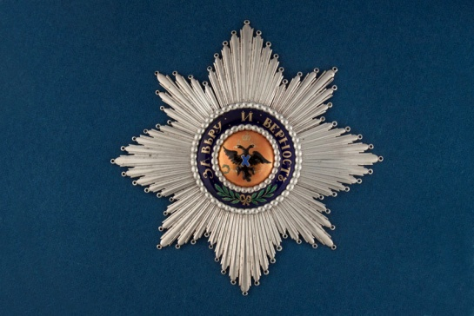
Герой России
Герой Социалистического Труда
Орден
«За заслуги перед Отечеством»
Орден
«Андрея Первозванного»

Slide 13



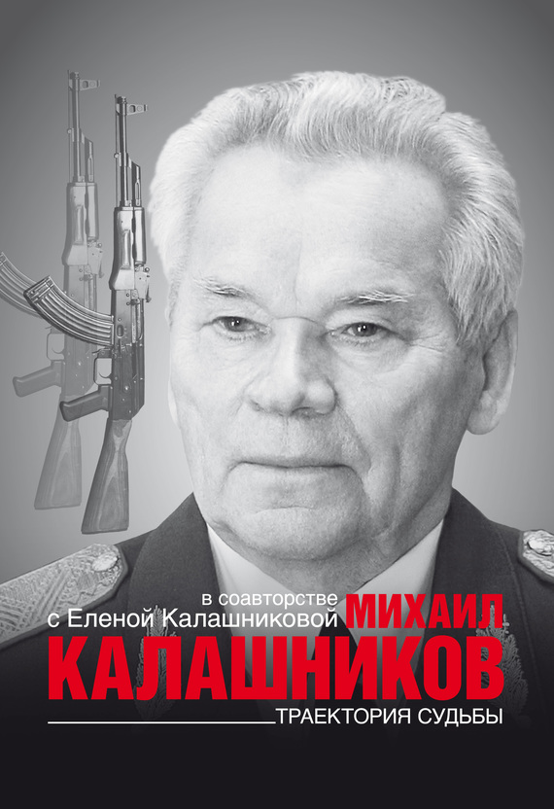
Книги Михаила Тимофеевича Калашникова

Slide 14
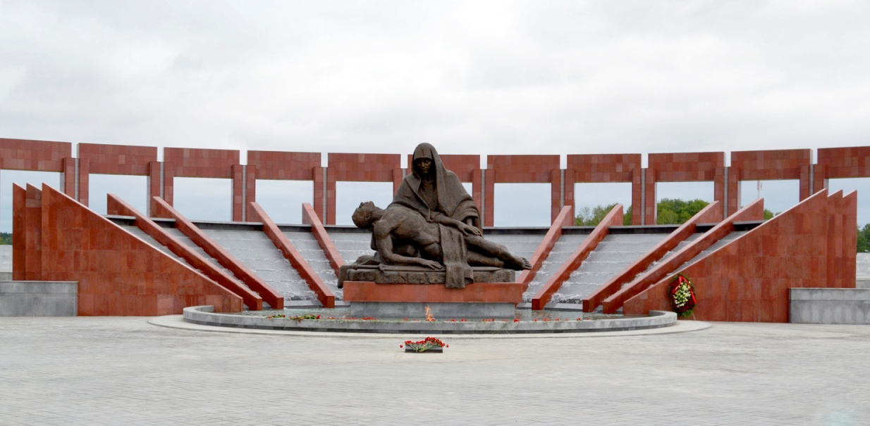
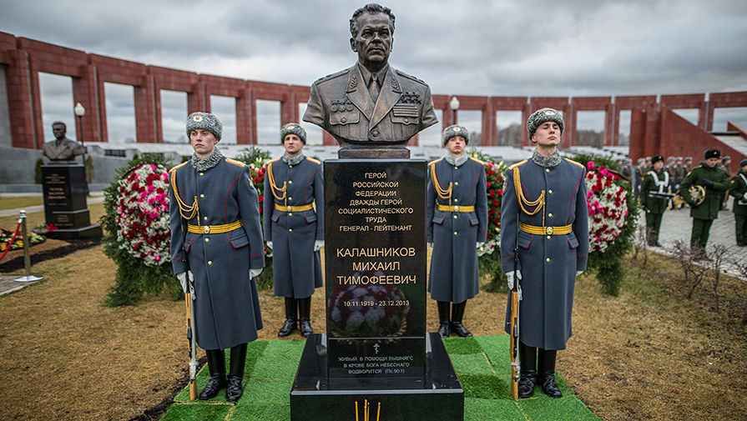
Федеральное военное мемориальное кладбище Министерства обороны Российской Федерации

Slide 15
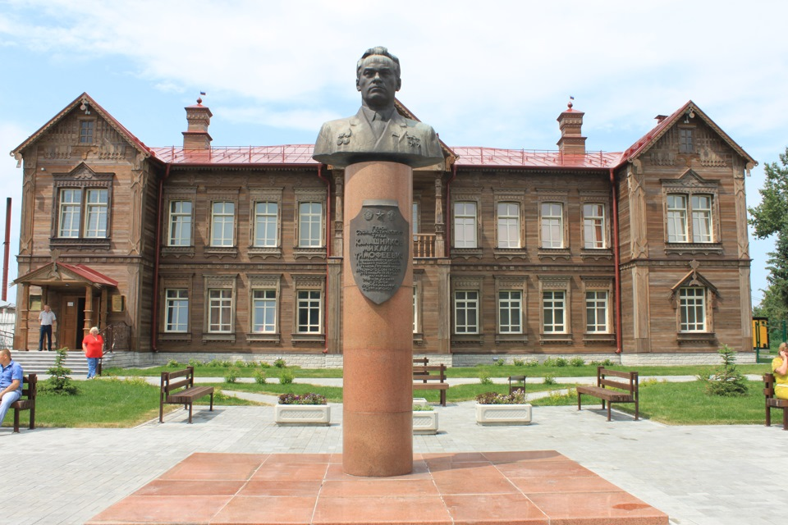
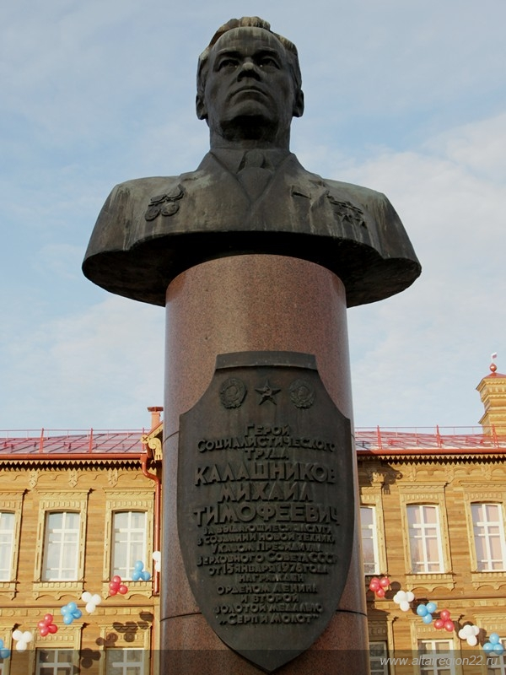
Памятник М. Т. Калашникову в селе Курья
Дата открытия: 1980 год

Slide 16
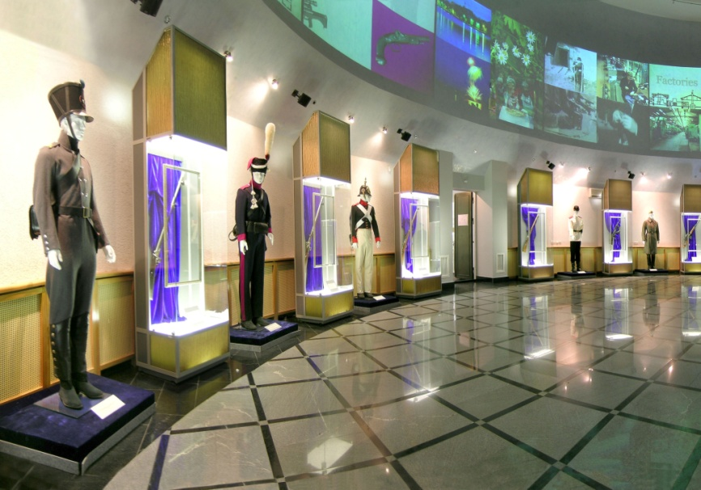
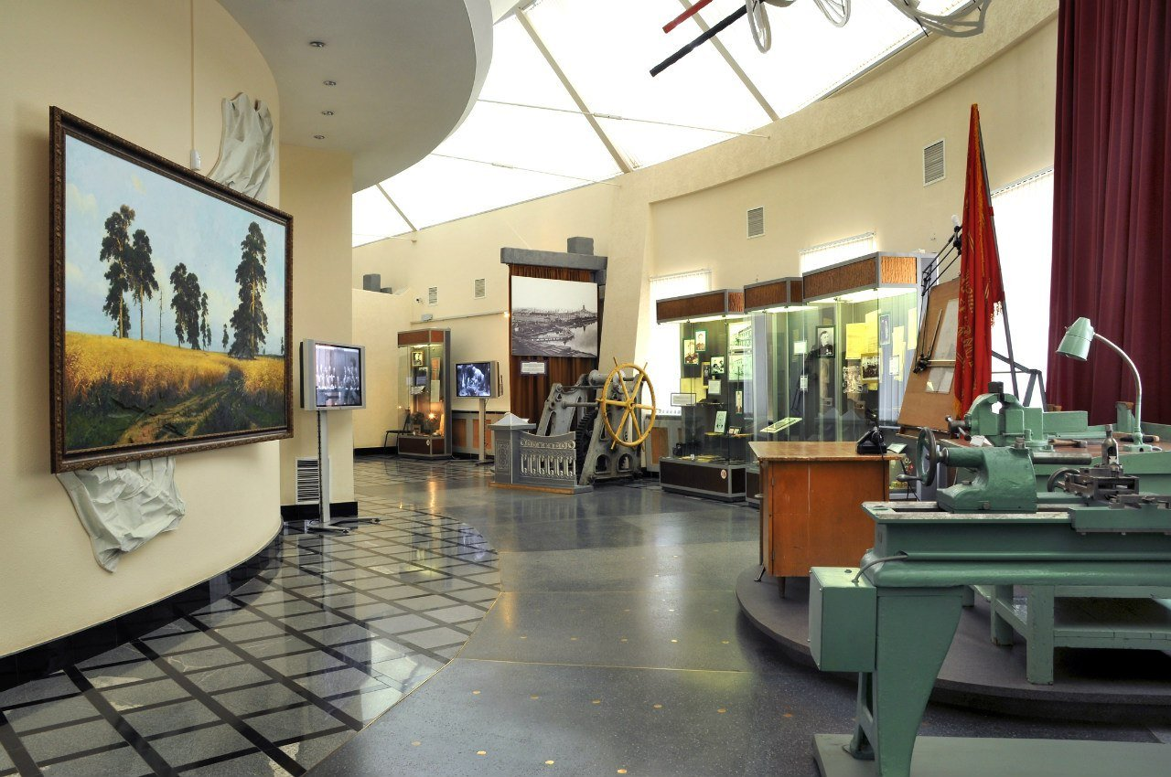
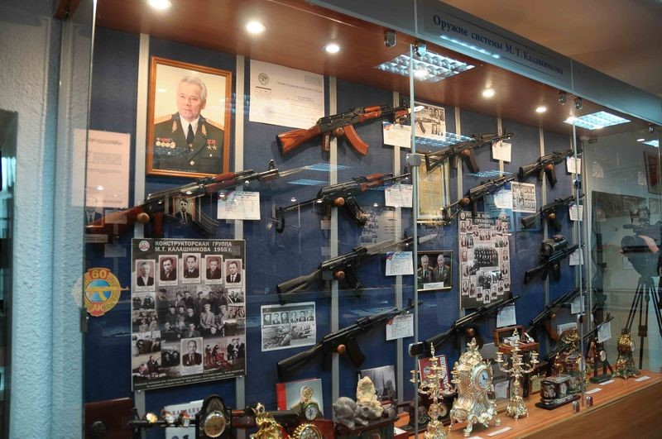
Музейно-выставочный комплекс стрелкового оружия имени М. Т. Калашникова

Slide 17
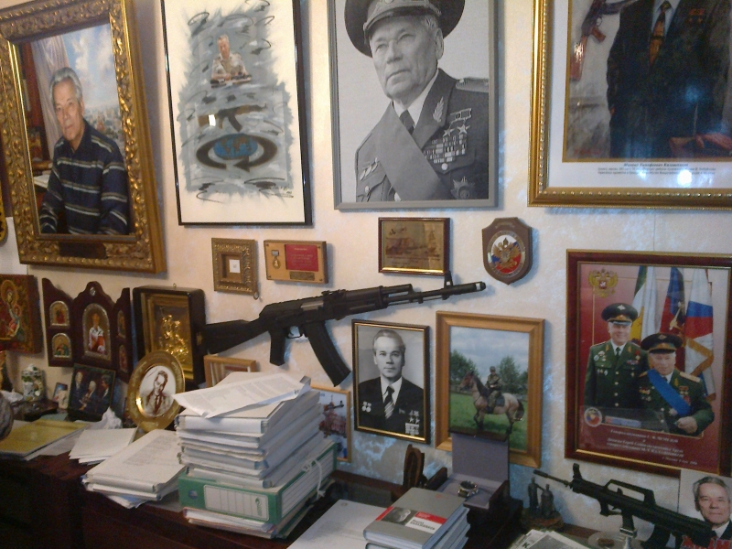
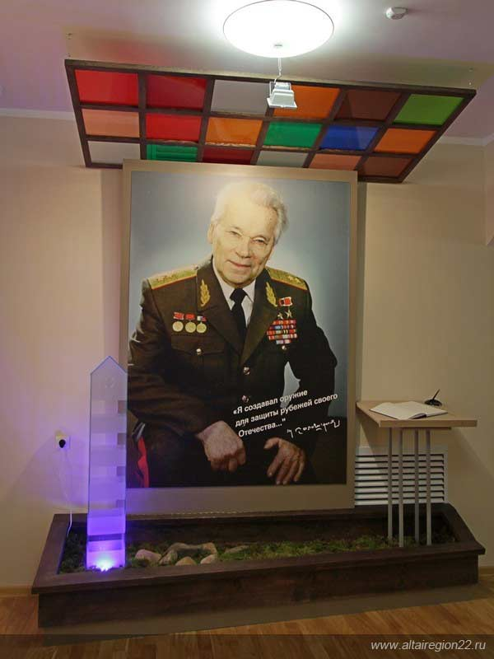
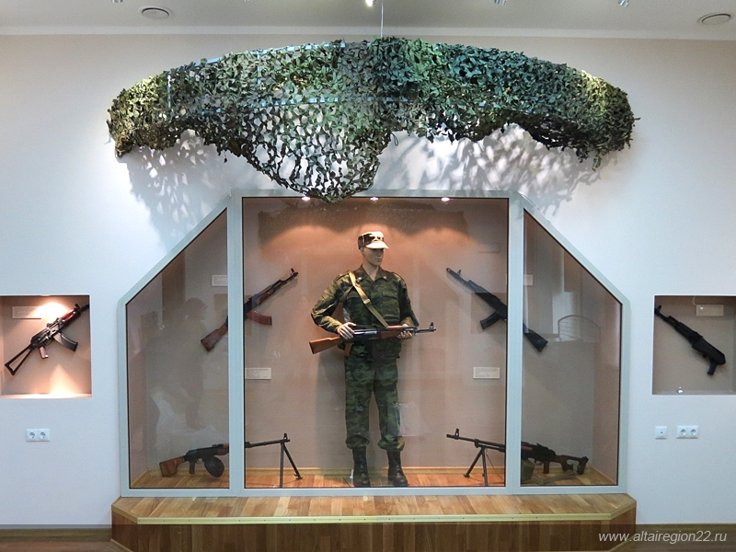
Музей М.Т. Калашникова в с. Курья Алтайского края

Slide 18
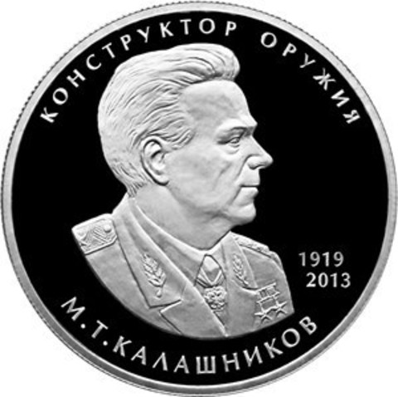
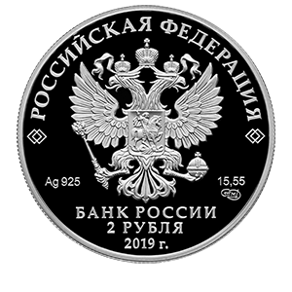
РОССИЙСКАЯ МОНЕТА «КОНСТРУКТОР ОРУЖИЯ М.Т. КАЛАШНИКОВ, К 100-ЛЕТИЮ СО ДНЯ РОЖДЕНИЯ (10.11.1919)»

Slide 19
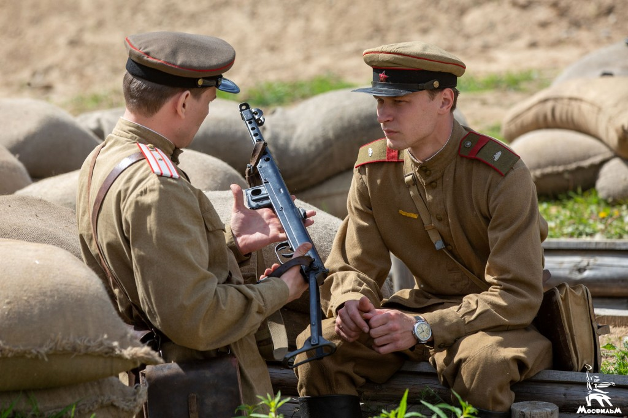
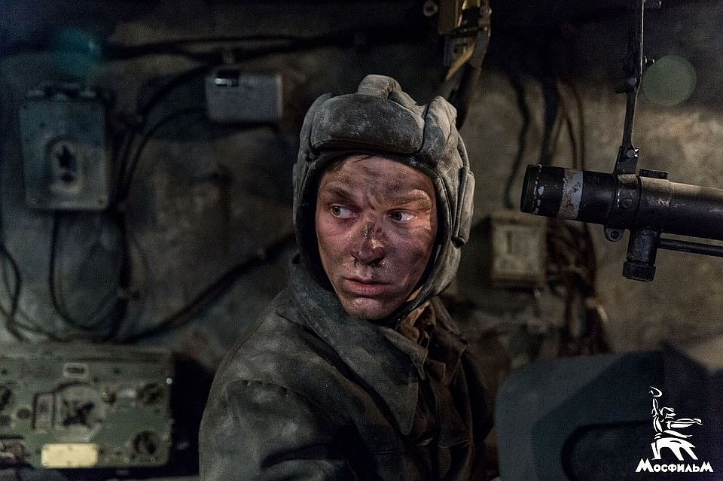
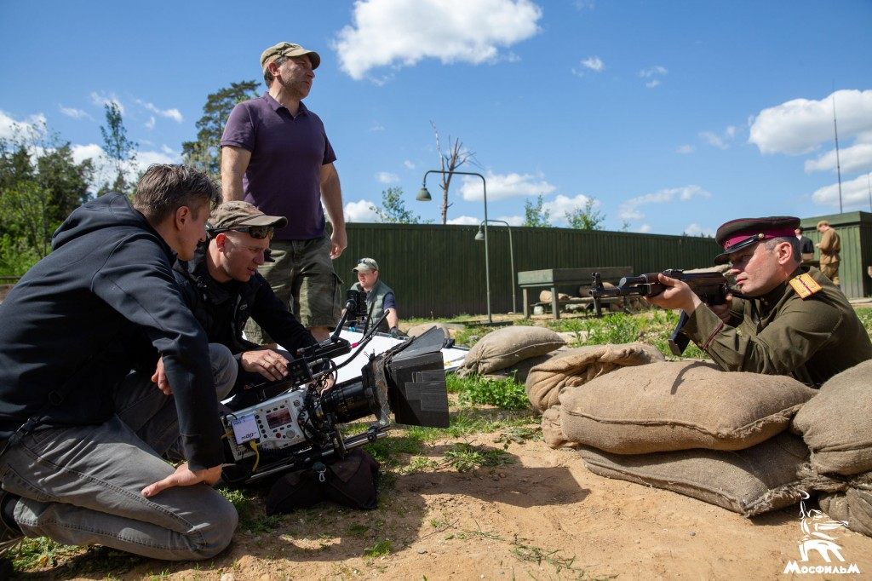
Съемка фильма о конструкторе-оружейнике Михаиле Тимофеевиче Калашникове
Режиссер: Сергей Бодров-старший
Дата выхода: 10 ноября 2019 года

Slide 20
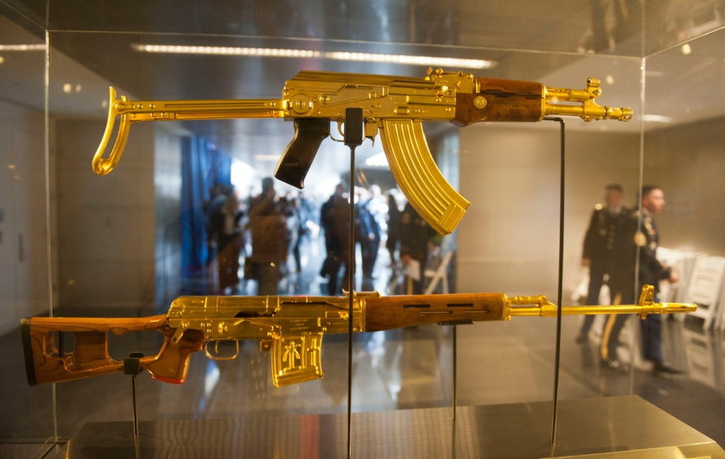
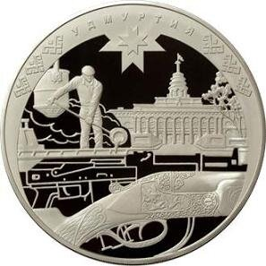
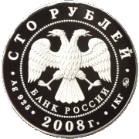
Позолоченный АК
измененной конструкции
Ирака Саддама Хусейна
Монета с изображением
автомата Калашникова
в честь 450-летнего
юбилея вхождения
Удмуртии в состав России

Slide 21




Флаг Мозамбика
Герб Мозамбика
Герб Зимбабве
Герб Буркина Фасо

Slide 22
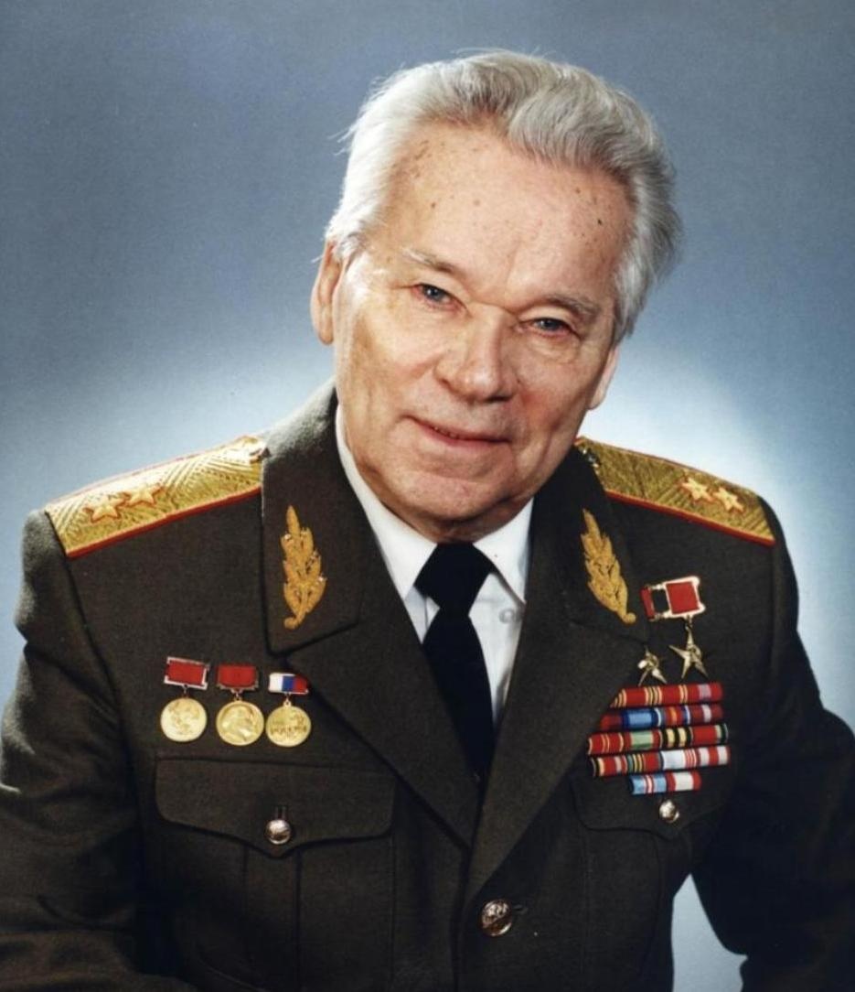
«Мне постоянно приходится оправдываться. Хотя оправдываться не за что. Я все делал для прославления своего Отечества. Оружие создавал для защиты рубежей своего Отечества. Я хочу, чтобы оно и дальше служило этой цели. Для меня это мирное оружие, поэтому в мирное время оно должно быть под замком»
М.Т. Калашников

